Slide 1

Podnikové informační systémy
KMI / POIS

Slide 2
3. SEMINÁŘ
05.03.2025 (LS 2024/2025)
„Cože to má dělat?“

Slide 3
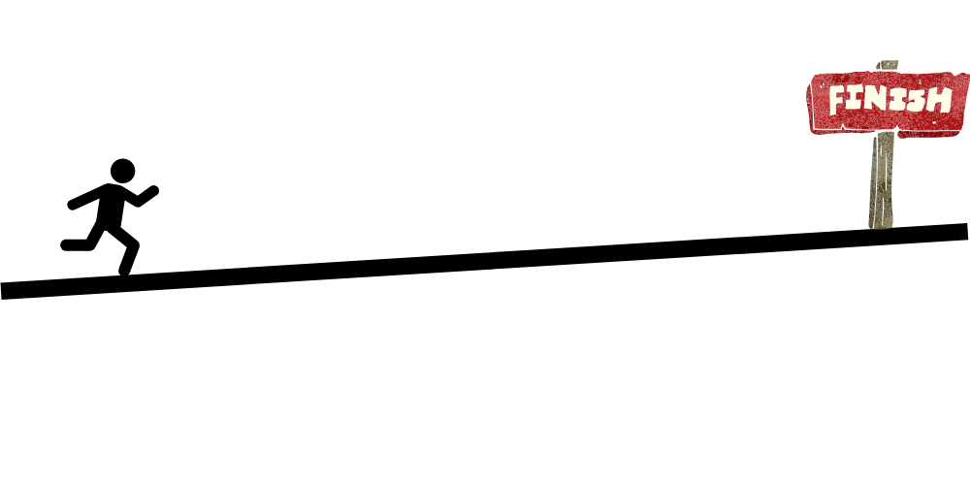
Plán vs. realita

Slide 4
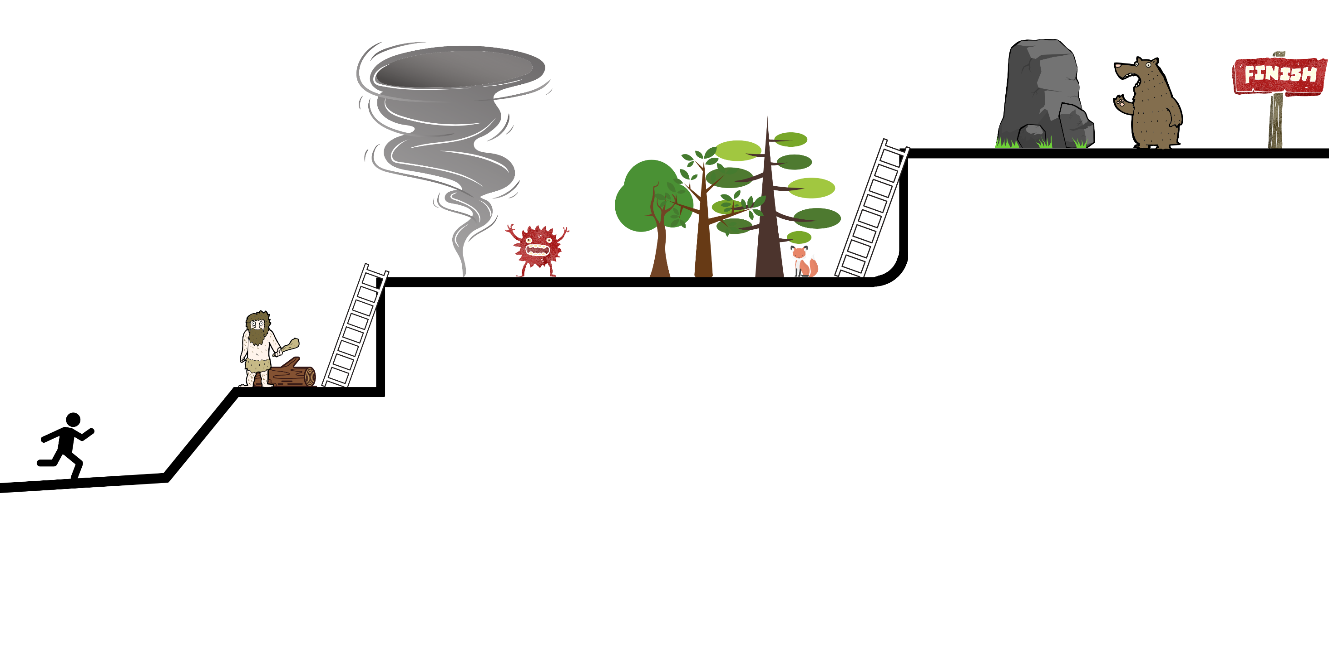
Plán vs. realita

Slide 5

Hrubý plán projektu
vycházím z
  požadavků: smlouva a přílohy, schůzky a workshopy se Zákazníkem, …
  předchozích zkušeností s obdobným projektem (inspirujeme se i z cizích plánů)
  odhadů členů týmu či externích poradců
  vznikajícího cílového konceptu
  časových odhadů na realizaci jednotlivých aktivit
obsahuje
  klíčové etapy a aktivity (analýza, programování, …) -> oproti kick-off již podrobnější
  závislosti mezi aktivitami
  milníky
časové intervaly počítám obezřetně (pozor na víkend / svátky): TimeAndDate.com

Slide 6
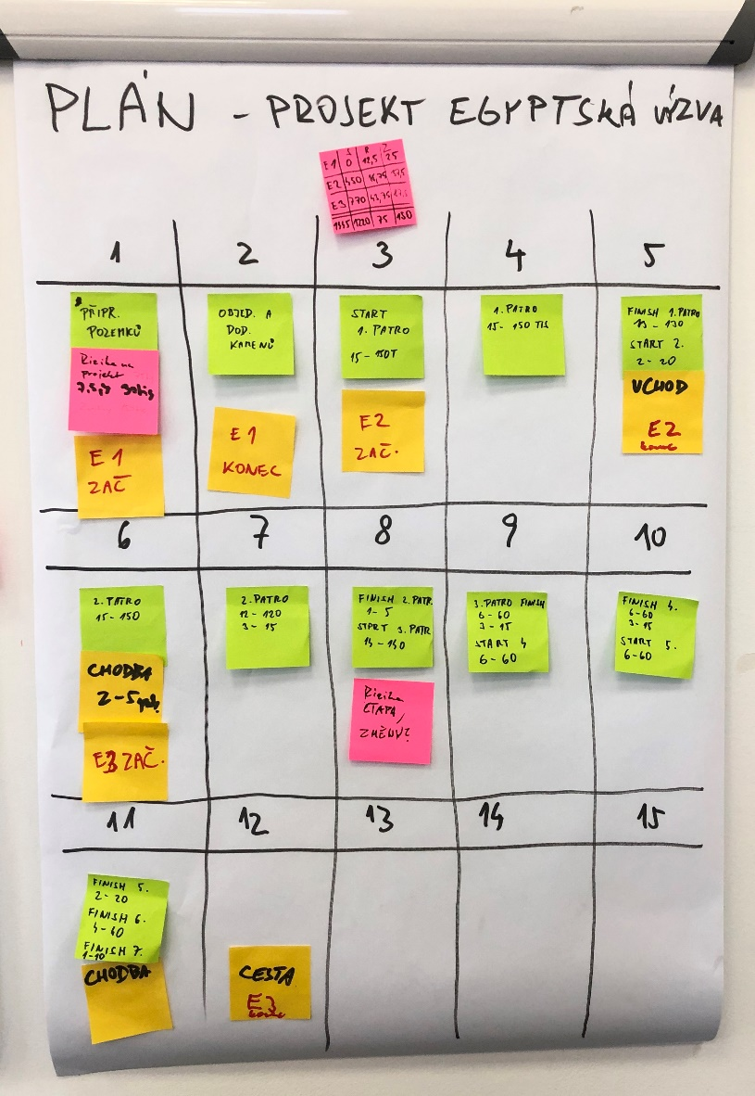
Vizualizace hrubého plánu
Ganttův diagram (rozšíříme diagram z kick-off)
Tabule

Slide 7
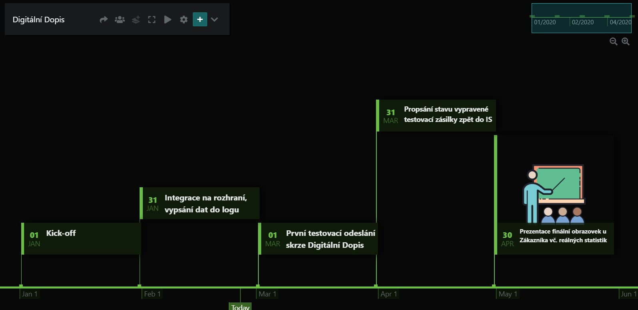
Vizualizace hrubého plánu
jiné nástroje pro vizualizaci (např. GitKraken Timeline)

Slide 8



Hrubý plán projektu
plán musí být dostupný celému týmu
tým držíme informovaný, ne informacemi zahlcený (zapojujeme tým do tvorby)
může existovat jeden, nebo ve dvojím vyhotovení pro interní a externí potřeby
plán se iterativně zpřesňuje –> hrubý plán se postupně stává plánem
na začátku detailně naplánovat a držet se plánu až do konce -> téměř nereálné

Slide 9
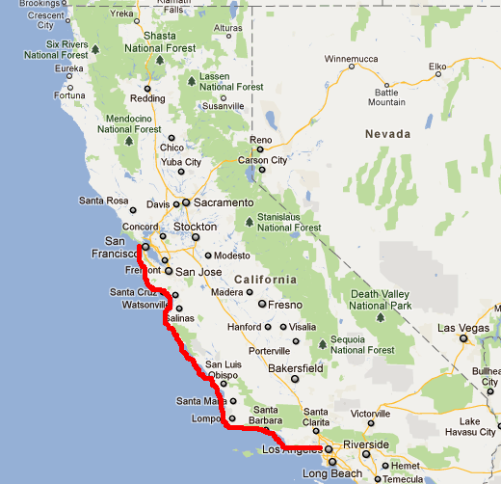
Plán vs. realita
„Proč jsou odhady při vývoji SW pravidelně 2-3krát podhodnoceny?“
  https://www.quora.com/Why-are-software-development-task-estimations-regularly-off-by-a-factor-of-2-3
  překlad dostupný u podkladů k dnešní přednášce (autor Michael Wolfe)

Slide 11
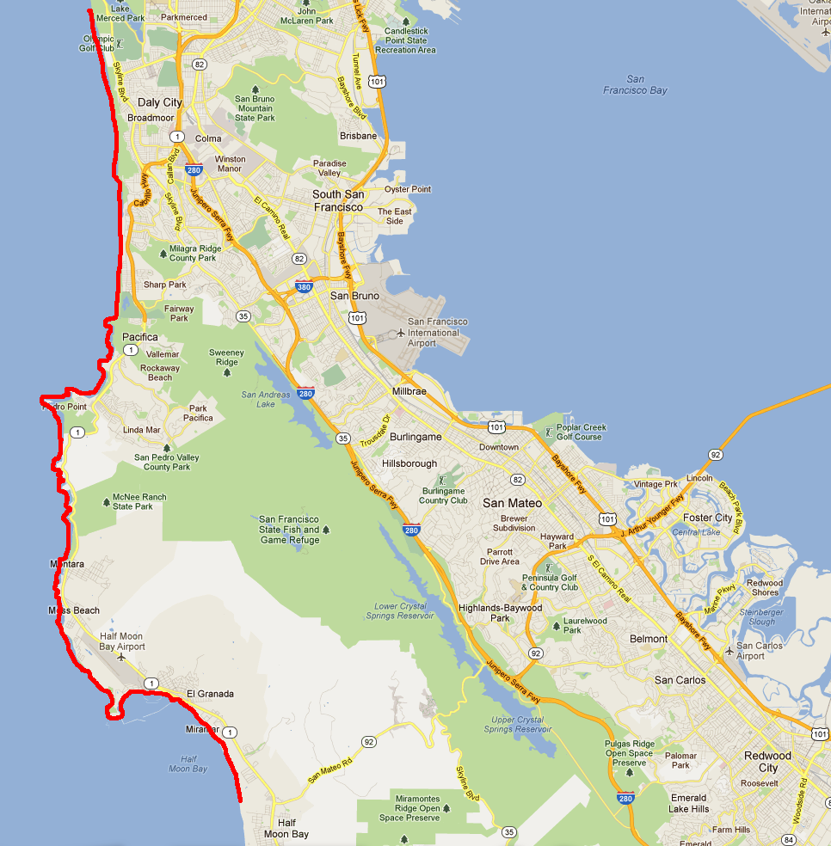

Slide 12

Plán vs. realita

Slide 13
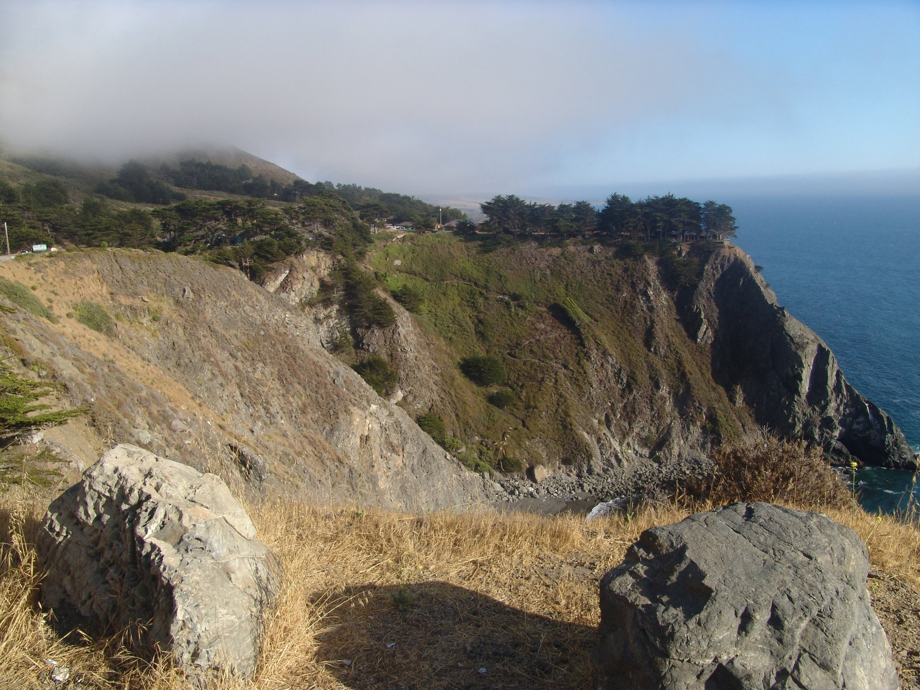
Plán vs. realita

Slide 14
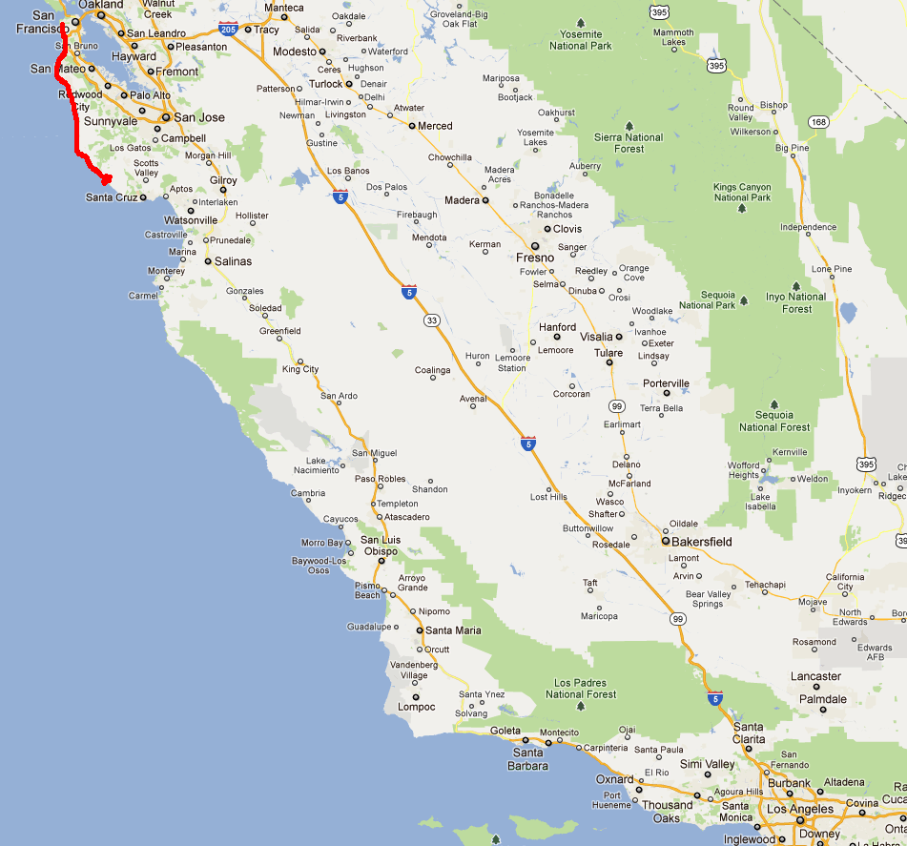
Plán vs. realita

Slide 15

Nad čím se při tvorbě plánu zamyslet?
velikost projektu: čas, cena, zdroje, ...
cíl a účel (smysl) projektu
metriky: Jak poznáme postup? Co je měřítkem kvality? Jaké máme milníky?
zainteresované strany: sponzor, klíčoví uživatelé, … (viz PRINCE2)
očekávané výstupy a splněním jakých úkolů je naplníme
komu úkoly přidělíme a jaké termíny stanovíme
…

Slide 16

Cílový koncept (CK)
detailní návrh řešení
pomůže nám zpřesnit plán
konkrétní struktura se vždy odvíjí od dodávaného systému
využíváme:
  přirozený jazyk
  UML (diagramy chování, interakce a struktur)
  formuláře, tabulky, obrázky, grafy
  pseudokód
  …

Slide 17
Cílový koncept (CK)
pokud na CK pracuje více analytiků využijeme kolaborativní nástroje
(např. Google Docs)
pokud existuje ve firmě šablona vycházíme nejprve z ní
dle potřeby přidáváme nebo mažeme kapitoly
v průběhu let tříbíme svůj přístup a vytváříme si i vlastní šablony
různé standardy a doporučení (např. IEEE/ANSI 830)

Slide 18


Cílový koncept: proč je obtížný?
Zákazník nikdy 100 % neví co chce
smlouva v rozporu s tím co se dozvídáme na schůzkách
rozpor mezi hlavními uživateli
  protichůdné požadavky
  odlišný pohled na problematiku
Zákazník se vyjadřuje ve vlastní „hantýrce“
politický faktor
  různí členové projektové týmu mohou mít různé cíle
  snaha se skrze projekt posunout výše, nebo naopak projekt zablokovat

Slide 19
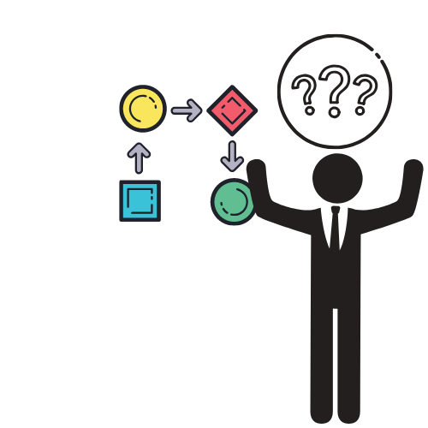

Cílový koncept: proč je obtížný?
Zákazník není schopen proces popsat
  nejasné a nekompletní zadání
  Zákazník zjišťuje, že možná nezná své procesy
od začátku se řeší výjimky namísto standardního procesu
v průběhu projektu se může důležitost požadavků měnit
rezistence vůči novému systému
  nikdo nemá rád změnu
  často trvale mění pracovní dynamiku
  může znamenat restrukturalizace (včetně vyhazovů)
  „už to mám za pár“

Slide 20
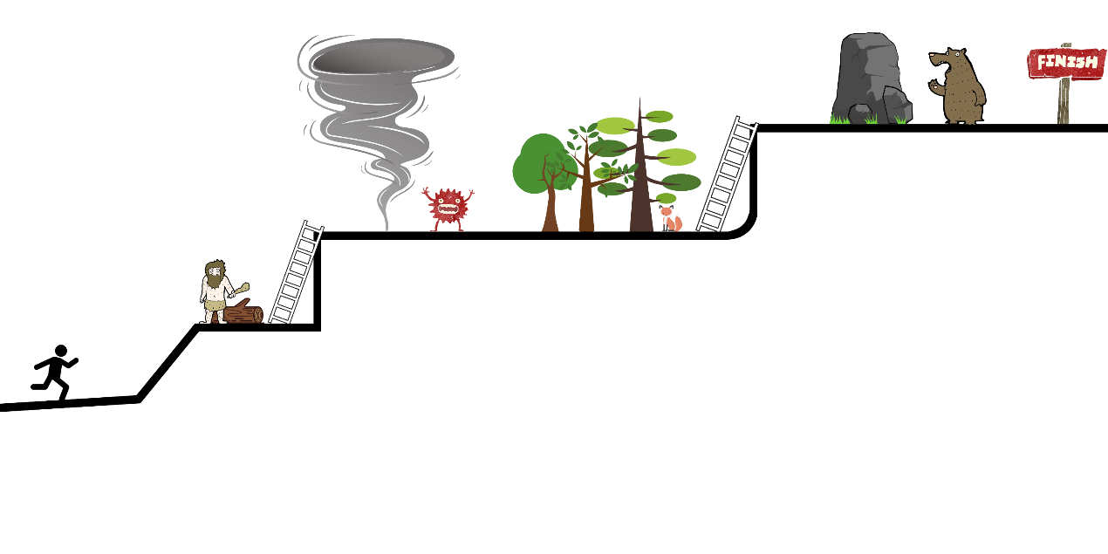

Cílový koncept
stejný problém jako u plánu, na začátku nevidíme vše
pozor na vyčerpávající detail -> zbytečná práce
zapotřebí zvolit vhodnou úroveň detailu
v průběhu realizace a testování bude docházet ke zpřesňování
průběžně aktualizujeme v projektové knihovně

Slide 21
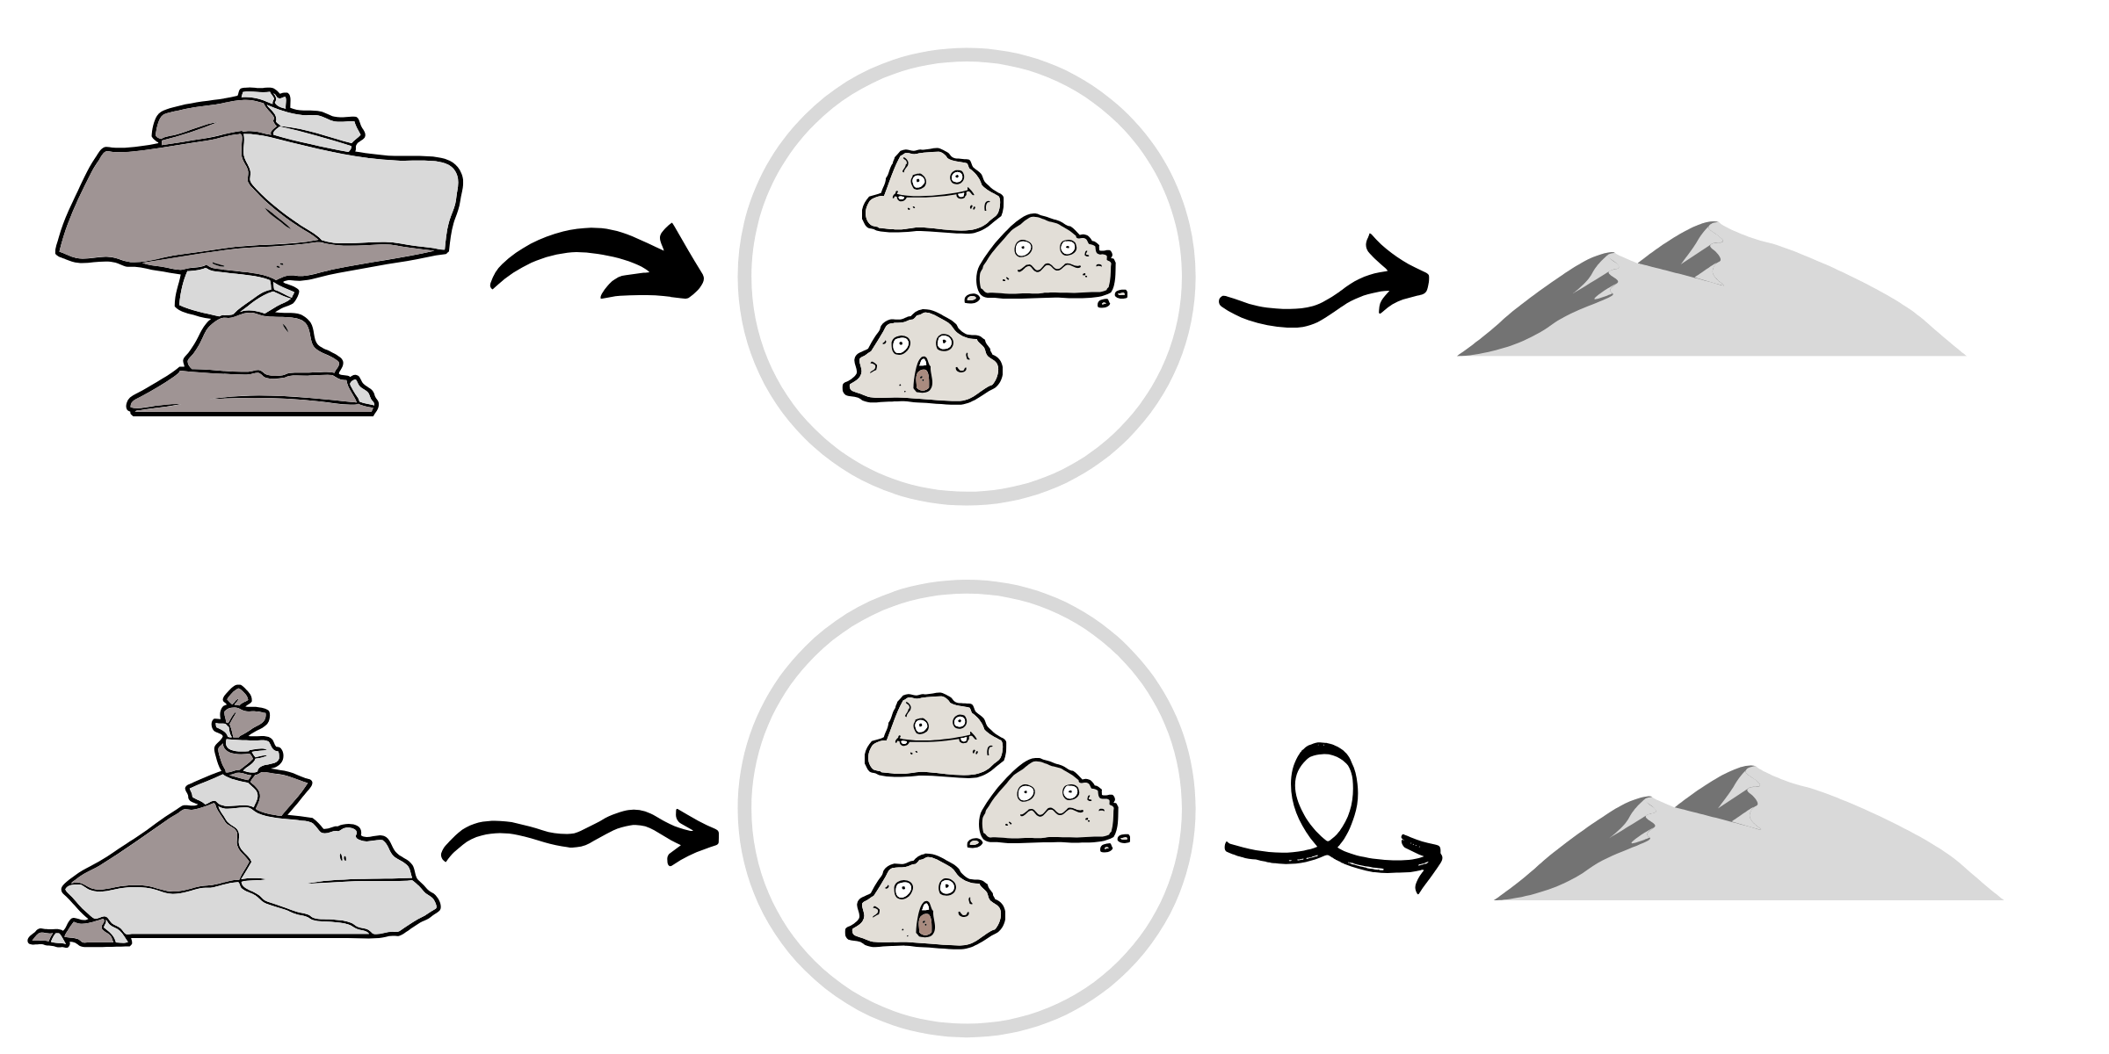
Postupný rozpad problematiky
Smlouva / kick-off prezentace
Cílový koncept
Implementace
dekompozice
dekompozice
změna na této úrovni
má zásadní dopad
(pravděpodobně negativní)
změna na této úrovni
má minimální dopad
(pravděpodobně pozitivní)
dekompozice
dekompozice

Slide 22
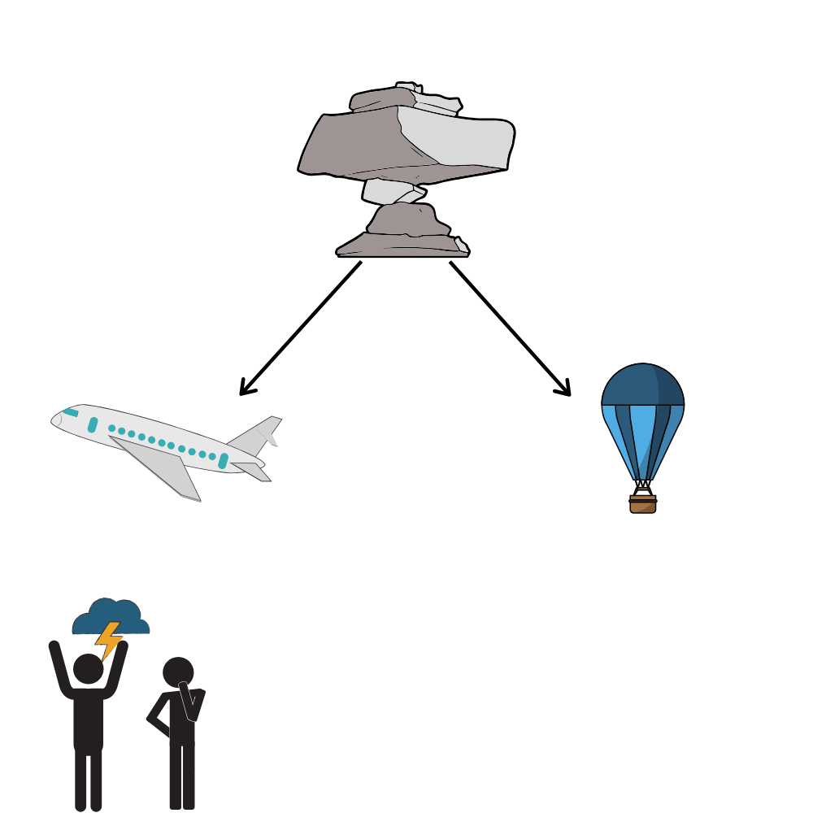
Čím později zjistím tím více zaplatím

Slide 23
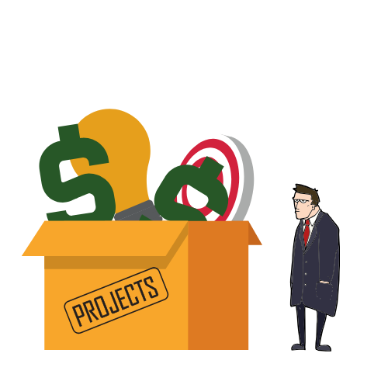
Cílový koncept: jak postupovat?
pokusím se navnímat řešenou oblast (doménu)
  diskuze s odborníky a lidmi z praxe
  knihy, přednášky
  články, blogy, fóra
sběr požadavků se Zákazníkem
klasifikace požadavků
prioritizace
kontrola požadavků

Slide 24

Sběr požadavků se Zákazníkem
Požadavek
konkrétní, měřitelný, dosažitelný, testovatelný (existují akceptační kritéria)
vztahuje se k požadavku Zákazníka
metoda SMART
  Specific
  Measurable
  Achievable
  Relevant
  Time-bound

Slide 25

Sběr požadavků se Zákazníkem
Jak ze Zákazníka vytáhnout informace?
schůzky s předem připravenými otázkami (jednotlivci, skupiny)
návštěvy na pracovišti Zákazníka během běžného provozu
analýza poskytnutých podkladů (často si o ně musíme nejprve říct)
prezentace prototypů, případů užití (use case), seznamu funkcionalit
user stories
  neformální popis funkcionality přirozeným jazykem
  často z pohledu koncového uživatele

Slide 26

Klasifikace požadavků
množinu požadavků rozdělujeme na logické celky / moduly
funkční požadavky
  konkrétní funkce
mimofunkční (nefunkční) požadavky
  obecné vlastnosti (rychlost, spolehlivost, uživatelská přívětivost, …)
  často se proti nim obtížně tvoří akceptační kritéria
doménové požadavky
  vycházejí z legislativy, norem
  snažíme se vždy pochopit alespoň nezbytné minimum

Slide 27

Prioritizace
nejdůležitější jsou požadavky definované ve smlouvě
pokud Zákazník chce nahradit požadavek ve smlouvě za jiný -> vždy písemně stvrdit
prioritu můžeme nejprve stanovit interně a poté prezentovat
ve chvíli kdy děláme systému na míru tak má hlavní slovo Zákazník
(i tak pozor na smlouvu!)
metoda MoSCoW

Slide 28
Metoda MoSCoW
pomáhá chápat priority
používáno hlavně v agilních metodikách
prioritizujeme nad konkrétními požadavky
Must have
Should have
Could have
Won't have

Slide 29
Metoda MoSCoW
Must have
požadavky kritické a nezbytné pro IS
pokud nejsou dodány je projekt považován za neúspěšný
vydefinovány v akceptačních kritériích
Should have
požadavky, které by měly být dodány
systém bez nich dokáže nějakou dobu fungovat (dají se obejít, nahradit)
vydefinovány v akceptačních kritériích

Slide 30
Metoda MoSCoW
Could have
požadavky chtěné, ale ne nezbytné
mohou například zlepšovat uživatelskou přívětivost a tím spokojenost uživatelů
dodány pokud máme čas a nejsou příliš drahé
zde nejčastěji dochází ke střetům ohledně tzv. „vícepráce“
Won‘t have
požadavky, které nebudou zahrnuty do projektu
mohou být řešeny v budoucím rozvoji
v případě, že je požadavek definován ve smlouvě, ale nyní již Zákazník nepožaduje ->
vždy písemně stvrdit

Slide 31

Kontrola požadavků
Jak ověřit, že požadavky jsou kompletní?
křížovými odkazy mezi CK a smlouvou pokryjeme všechny požadavky
požadavky nejsou v konfliktu -> pokud jsou tak finální slovo má Sponzor
každý požadavek je měřitelný a lze proti němu napsat akceptační kritérium
Nechat si aktuální CK schválit Zákazníkem. Není samospasné, protože:
neschválí seznam sepsaných požadavku jako finální (nechává si zadní vrátka)
trvá na nových požadavcích i po zafixovaní
nechce se podílet na kontrolách, protože nečte CK

Slide 32
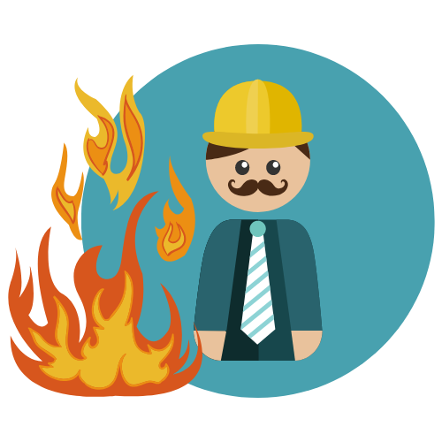
Kde dělá chyby Dodavatel?
nepochopí požadavky klienta, protože nerozumí doméně a procesům v ní
požadavky ohýbá aby seděly do jeho architektury/modelu (nechce přepisovat od základu celý systém)
nesoulad odborných jazyků
nedostatečné soft-skills
nedokáže vysvětlit laikům způsob vývoje
nezvládá projektové řízení

Slide 33
Cílový koncept: co může obsahovat?
verzi a seznam změn
obsah
použité zkratky, vysvětlení pojmů
křížové odkazy mezi smlouvou a kapitolami v CK
funkční a mimofunkční (nefunkční) požadavky
doménové požadavky (legislativa, normy)
podrobný popis funkcionalit
koncepce řešení: logická struktura, použité technologie, architektura systému, datový model, konfigurace systému, HW/SW požadavky, …
integrace

Slide 34
Cílový koncept: co může obsahovat?
workflow (procesy)
role v systému
uživatelská a administrátorská oprávnění
bezpečnost systému: logování, přístupy, struktura záloh, …
popis dodávané dokumentace (dodáváme v samostatných přílohách)
popis migrací dat z předchozích systémů
akceptační kritéria
rizika, požadavky na součinnost
…

Slide 35
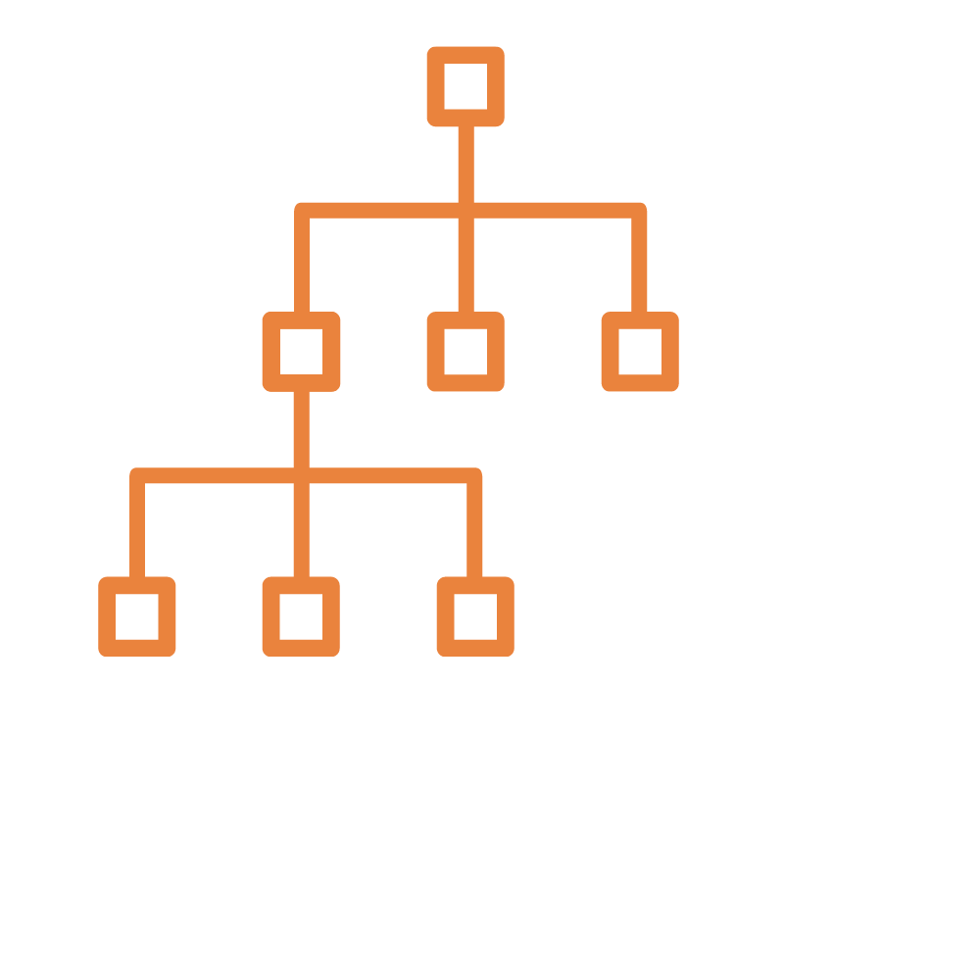
Product breakdown structure
hierarchické uspořádání funkcionalit, které má IS splňovat
rozděluje jeden systém na menší části
jasně znázorňuje co je potřeba dodat a jaké jsou vazby
dobře slovně popsat a přidat měřitelná akceptační kritéria
na vrcholu je výsledný systém, ve stromu jeho části
vhodné tvořit ve skupině (brainstorming)

Slide 36

Brainstorming
Zašlete informace dopředu. Každý bude mít čas si téma promyslet.
Stanovte cíl, mantinely a pravidla.
Smartphony, ego a zbytečnou kritiku necháváme za dveřmi.
Vytvořit prostředí pro introverty i extroverty (tvořit introvertům prostor).
První myšlenka málokdy bývá kompletní což není závadou.
Určit facilitátora, který aktivně vede diskuzi aby nebyla mimo téma, nedominovalo několik jedinců a dodržovány pravidla.
Finální „nejlepší“ myšlenku vybírá jeden člověk.

Slide 37
Pracnost jednotlivých požadavků
pracnost vychází z cílového konceptu a plánu
opět iterativní proces
rozpis úkolů metodou shora dolů
vždy do naceňování pracnosti zapojujeme tým (lze využít např. planning poker)
konkrétní úkoly ideálně zavádíme do systému pro vývoj (např. JIRA)
pozor: uživatelská vs. systémová specifikace požadavků
  požadavek, který se jeví jednoduše, nemusí být jednoduše naprogramovatelný
  programátoři musí být zapojeni od prvních verzí cílového konceptu

Slide 38

Pracnost jednotlivých požadavků
Co například zahrnout:
návrh řešení
implementace
dokumentace
testování (jednotkové, funkční, akceptační)
nasazení
školení zákazníka
režie
  organizace a rozdělování práce, komunikace, příprava vývojového prostředí, ...
riziko / rozpočet na případné změny
nerealistické nebo příliš optimistické plánování končí často neslavně

Slide 39




Shrnutí
Plán vs. Realita
Hrubý plán
  iterativní proces
  zpřesňujeme společně se vznikem CK, postupně mizí prefix „hrubý“
  společný, nebo interní a externí podoba
Cílový koncept
  detailní návrh řešení
  konkrétní struktura se vždy odvíjí od dodávaného systému
  v průběhu let tříbíme svůj přístup
  přirozený jazyk, UML, formuláře, ...
  Proč je obtížný?
39

Slide 40


Shrnutí
Postupný rozpad problematiky
Jak postupovat u CK:
  pokusím se navnímat řešenou oblast (doménu)
  sběr požadavků se Zákazníkem
  klasifikace požadavků
  prioritizace
  kontrola požadavků
  Kde děláme chyby my?
Cílový koncept: co může obsahovat?

Slide 41
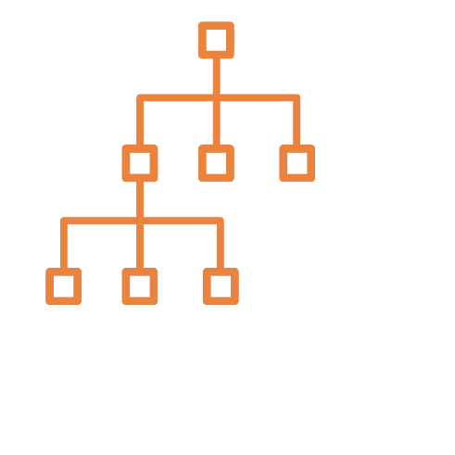

Shrnutí
Product breakdown structure
Brainstorming
Pracnost jednotlivých požadavků

Slide 42
Zajímavosti ke čtení
https://www.marigold.cz/item/jak-jsem-pracoval-na-zkorumpovanem-statnim-projektu
https://blog.trello.com/group-brainstorming-waste-of-time
https://randsinrepose.com/archives/spidey-sense/
https://www.mountaingoatsoftware.com/agile/user-stories
https://en.wikipedia.org/wiki/Death_march_(project_management)

